Slide 1
Brand authenticity e brand experience
UNITE

Slide 2
BRAND AUTHENTICITY

Slide 3
Beverland, analizzando le strategie dei produttori e le percezioni dei consumatori riguardo ai vini pregiati, individua sei attributi di autenticità: 1. l’heritage e il lignaggio, relativi al legame della marca con le proprie radici storiche e con la tradizione; 2. la coerenza, legata alla capacità del brand di garantire con continuità prodotti qualitativamente ineccepibili nel tempo;

Slide 4
3. L'impegno per la qualità, espressivo della responsabilità della marca rispetto ai prodotti offerti e alle promesse veicolate al mercato; 4. il legame con il territorio, sintomatico di purezza, tradizione consolidata ed eccellenza produttiva; 5. i metodi di produzione, collegati alla creatività e all'artigianalità della marca, che la rendono estranea alle logiche della produzione di massa; 6. la sconfessione di obiettivi commerciali, ritenuta indicativa della sincerità e dell'integrità del brand.

Slide 5
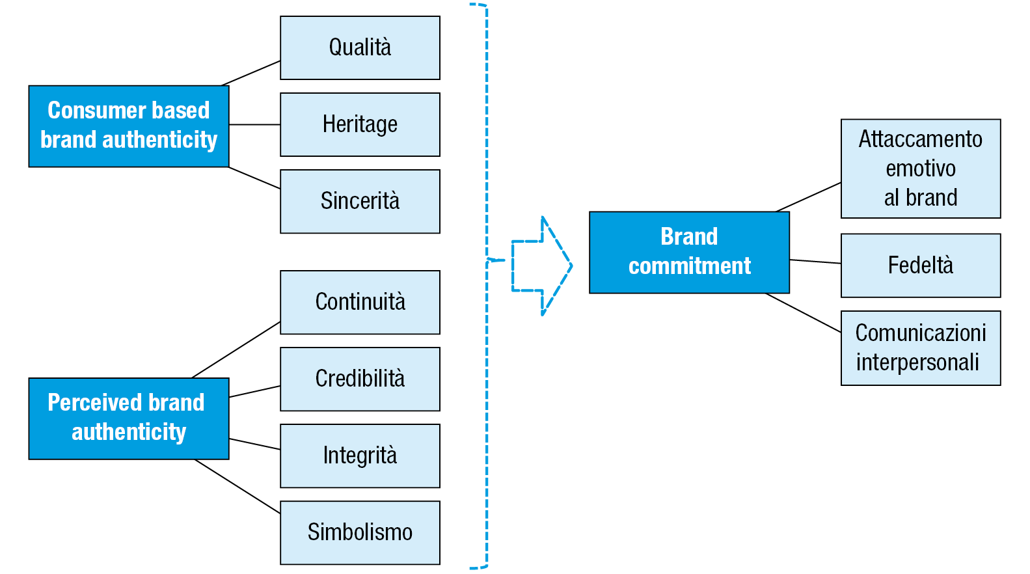

Slide 6
Lo sviluppo della percezione di autenticità della marca richiede che essa: • sia legata alle proprie radici; • racconti storie e narrazioni; • sia espressione dell'amore per la produzione;
•incoraggi il contributo di tutti i collaboratori aziendali;
• sia immersa nei propri mercati;
• contribuisca a qualcosa di grande.

Slide 7
L'autenticità di marca non deriva solo dal lavoro sapiente dei fondatori, ma stimolando il contributo di tutti i collaboratori aziendali. Infatti, è la connessione quotidiana con coloro che realizzano la marca o che rendono l'esperienza di marca unica ad alimentarne l'autenticità

Slide 8
Le marche autentiche sono immerse nei propri mercati, al punto da riuscire a divenire parte integrante della cultura stessa della società, di una nazione o di una comunità. Le marche autentiche devono essere assimilate al luogo, alla cultura o alla sub-cultura da cui provengono da parte dei consumatori, perché immerse in toto nei propri mercati.

Slide 9
BRAND EXPERIENCE

Slide 10
La customer experience è divenuta una potenziale fonte di vantaggio competitivo, soprattutto per quelle marche che intendono differenziarsi dai concorrenti e cercano di stabilire una relazione di risonanza con il target di domanda al quale si indirizzano.

Slide 11
Marketing esperienziale, parte dal presupposto che la maggiore fonte di valore per i consumatori risieda nelle esperienze che essi possono vivere tramite i beni e i servizi scelti, considerando che lo stesso consumo si è evoluto nel tempo, sino ad assumere le connotazioni di una vera e propria attività di produzione di significati.

Slide 12
Secondo Schmitt, le esperienze non vengono autogenerate, ma sono il risultato di stimoli esterni, che inducono determinate reazioni ed emozioni nell'individuo.

Slide 13
Diversi sono gli elementi che contribuiscono alla creazione di un'esperienza: l'ambiente, i colori, i suoni, l'interazione con altri individui e così via.

Slide 14
Pertanto, affinché la customer experience sia di successo, è necessaria sia l'interazione tra individuo e sistema d'offerta sia la presenza di un consumatore che attribuisca un significato all'interazione stessa. Queste due dimensioni consentono di individuare quattro principali «fasi esperienziali»:

Slide 15
1. Esperienza pre-acquisto. Il percorso che conduce un individuo a soddisfare le proprie esigenze attraverso il consumo di un prodotto ha inizio con la percezione del bisogno, che attiva una fase di raccolta delle informazioni utili per affrontare il problema decisionale. Le informazioni sono poi elaborate e diventano la base della percezione di valore che l'individuo si aspetta di trarre dal consumo.

Slide 16
Durante questa fase, numerosi punti di contatto possono attrarre l'attenzione del consumatore e sollecitarne le emozioni: le politiche di comunicazione utilizzate dalla marca, che veicolano messaggi tramite canali di comunicazione nuovi o tradizionali ma impiegati in modo innovativo; la confezione dei prodotti a scaffale, che accresce la capacità comunicativa della marca; il web, importante sia quale fonte informativa sia quale momento di creazione di un'esperienza virtuale. Durante l'esperienza pre-acquisto, l'interazione prevalente si ha fra il consumatore e il messaggio comunicativo, che dovrà sollecitare la sfera emotiva dell'individuo stabilendo per tale via un legame profondo;

Slide 17
2. Esperienza di acquisto. Questa fase rappresenta il momento di interazione esperienziale più studiato, in quanto offre numerose possibilità di progettazione e gestione in termini di marketing. La possibilità di interazione diretta fra marca e individuo, sia nel mondo fisico sia in quello virtuale, consente notevoli ambiti di coinvolgimento del consumatore.

Slide 18
3. Esperienza di consumo. In questa fase, che sta al cuore del processo esperienziale, l'interazione coinvolge l'individuo e la marca stessa e raggiunge il massimo livello di intensità. Gli attribuiti del prodotto veicolato dal brand contribuiscono a generare l'esperienza e a suscitare sensazioni ed emozioni quale valore del consumo esperienziale nella prospettiva individuale.

Slide 19
4. Esperienza ricordata. Se positiva, coinvolgente ed emozionante, l'esperienza può protrarsi nel corso del tempo, perché l'individuo ne porterà il ricordo con sé. Tale ricordo potrà produrre una rilettura dell'esperienza non necessariamente rispecchiante in toto quella che è stata realmente vissuta, posto che il processo con cui il ricordo viene sollecitato è estremamente soggettivo e dinamico.

Slide 20
Una più recente classificazione dei touchpoint ne ha illustrato le specificità, considerandone anche l'effettiva proprietà/appartenenza alla marca, nonché il potenziale controllo esercitato o esercitabile da quest'ultima. In questa prospettiva, si distinguono:

Slide 21
• Touchpoint governati dalla marca che, come evidenziato dalla stessa denominazione, derivano dall'attenta definizione, pianificazione e controllo delle attività e degli strumenti di marca;

Slide 22
• Touchpoint governati dai partner che rientrano solo parzialmente nella sfera di azione e di controllo della marca, ma che sono frutto anche di attività e pianificazione dei partner necessarie affinché possa prendere forma un'esperienza;

Slide 23
• Touchpoint governati dal consumatore/cliente che vengono organizzati e gestiti direttamente dal consumatore, in totale autonomia. Esempi tipici sono i post sui social media, gli hastagh impiegati per taggare, immagini o il confronto effettuato tra specifiche offerte, poi referenziate, riguardanti una determinata marca. Tali contenuti vengono poi scambiati e condivisi con la propria cerchia di contatti: amici, parenti o conoscenti, senza che il brand assuma alcun ruolo attivo o di controllo;

Slide 24
• Touchpoint governati da altre fonti, il cui controllo compete a fonti esterne che, sovente, assumono un ruolo rilevante quali opinion leader o istituzioni di diversa natura, ma anche i cosiddetti «peer», nonché i social influencer e così via.

Slide 25
